Slide 1
Gabriela Irene Mejía Muñoz
Computación Sábado

Slide 2
LA CONTAMINACION
Se entiende por contaminación ambiental cuando existe la presencia de sustancias nocivas en el agua, aire o suelo. Las sustancias nocivas son lo que llamamos contaminantes ambientales, pudiendo tener diferente origen. Además, se encuentran en diferentes concentraciones y en diferentes lugares.

Slide 3
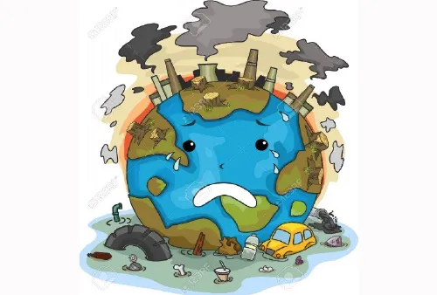
La contaminación

Slide 4
clasificación
La contaminación se clasifica según su fuente (natural o antropogénica), el tipo de contaminante (químico, biológico, energético) o el medio afectado (aire, agua, suelo). Entre sus impactos más destacados están el deterioro de los ecosistemas, el cambio climático, la lluvia ácida y la afectación directa a la salud humana, como enfermedades respiratorias y cardiovasculares.

Slide 5
Culturas antiguas
La contaminación del aire a pequeña escala siempre ha estado entre nosotros. Según un artículo de 1983 de la revista Science: el hollín hallado en el techo de cuevas prehistóricas provee amplia evidencia de altos niveles de contaminación que estaban asociados a una inadecuada ventilación de las fogatas.[5]​

Slide 6
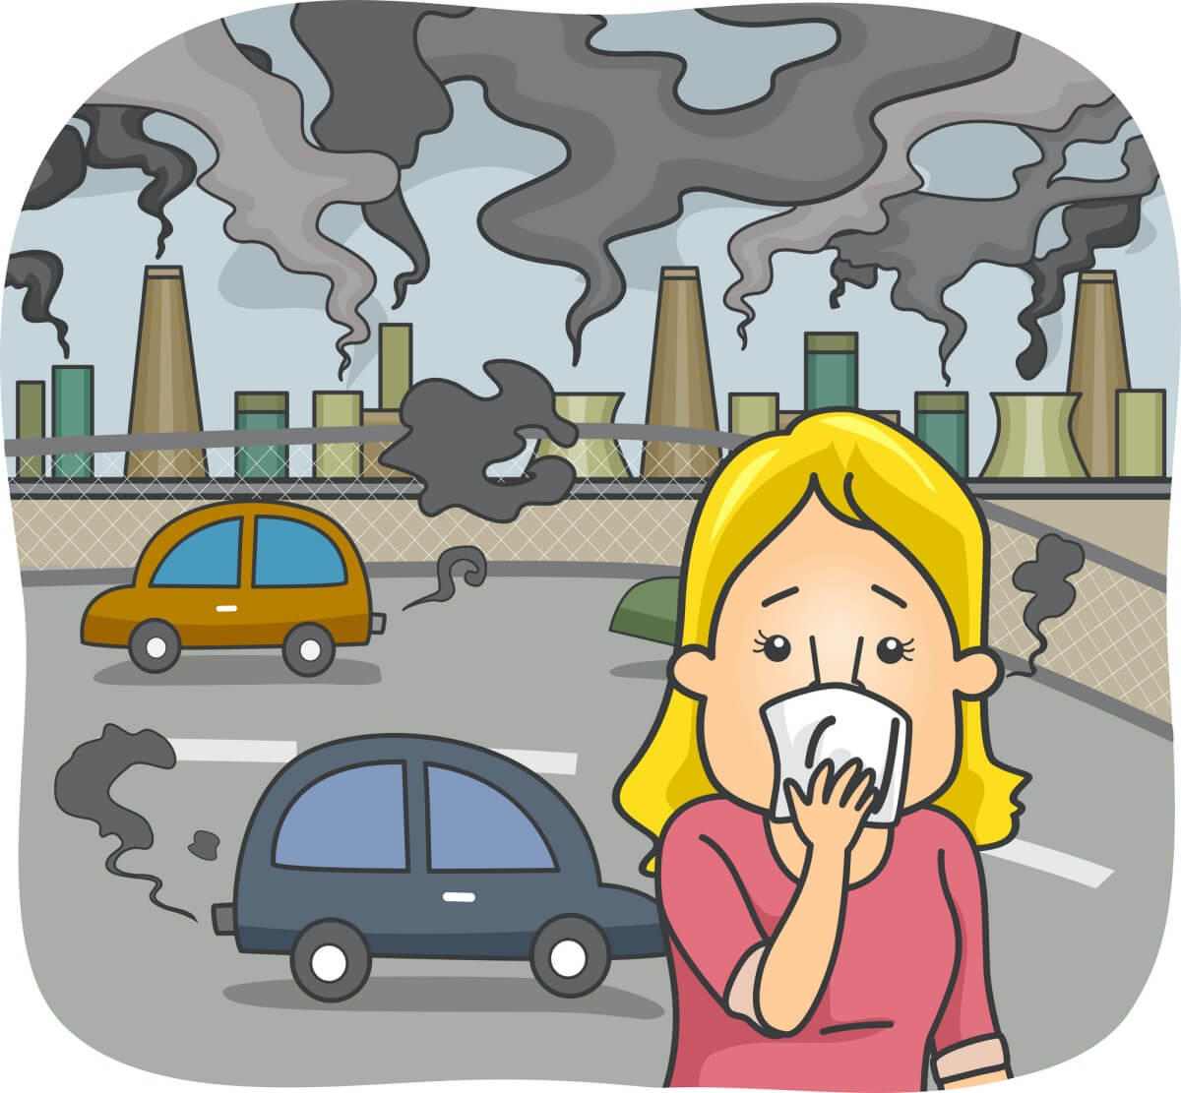
La contaminación

